Slide 1
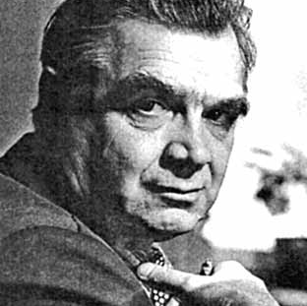
Творчість Ю.М.Мушкетика
Визнаний майстер сучасної української прози. За три десятиліття літературної праці ним опубліковано більше десяти романів, низку повістей і збірок оповідань, написано кілька п'єс.

Slide 2
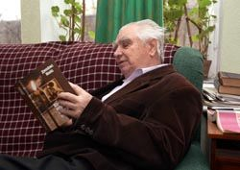
ПЛАН
Біографічні дані
Перелік творів
Романи
Премії та нагороди
Роман “На брата брат”

Slide 3
Біографічні дані
Народився Юрій Михайлович Мушкетик 21 березня 1929р. в с. Веркиївці на Чернігівщині.
1953р. Ю. Мушкетик закінчує Київський університет, потім ще три роки навчається в аспірантурі при кафедрі української літератури.
Літературний дебют Ю. Мушкетика припадає на 1954 р., коли «Радянський письменник» опублікував його перший твір — повість «Семен Палій». Тоді ж вона вийшла друком у перекладі російською мовою в журналі «Дружба народов» і окремим виданням у видавництві «Молодая гвардия».

Slide 5
1964 р. — роман «Крапля крові». Тема людяності і моралі на повний голос звучить у романі, де автор звертається до проблеми совісті.
1970-ті рр. — Ю.Мушкетик пише романи та повісті на сучасну та історичну тематику: перша редакція роману «Яса» (1970—1974), воєнний роман «Жорстоке милосердя» (1973), повість «Старий у задумі» (1974), фантастична повість «З`їж серце лева» (1972), роман «Біла тінь» (1977), повість «Біль» (1978), роман «Суд над Сенекою» (1978), роман «Позиція» (1979).

Slide 6
1984—1985 рр. — поява другої редакції роману «Яса», який являє собою велике епічне полотно, де чітко простежується вболівання письменника за долю рідної землі.
1984 р. — повість «Жовтий цвіт кульбаби» стала визначним явищем в історичній белетристиці.
1984 р. — поява роману «Рубіж», де зображено моральне протиборство представників молодшого і старшого поколінь.

Slide 7
1989 р. — вийшла друком повість «Літній лебідь на зимовому березі», побудована на табірно-колимському матеріалі.
1990 р. — створено оповідання «Суд».
У невеликому за обсягом оповіданні відображено суспільні явища, характерні для Радянського союзу часів сталінського та брежнєвського режимів.

Slide 8
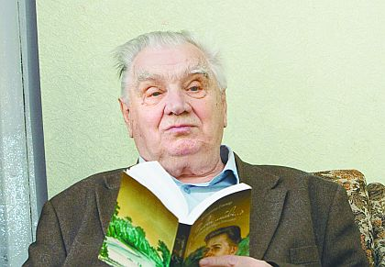
Твори
Семен Палій, (1954) повість
Крапля крові (1964)
Обвал
Вогні серед ночі
Чорний хліб
Смерть Сократа
З`їж серце лева, (1972) повість
Старий у задумі, (1974) повість
Біль, (1978) повість
Літній лебідь на зимовому березі, (1989) повість
Жовтий цвіт кульбаби, (1984) повість
Суд, (1990) повість
По колоски
Селена

Slide 9
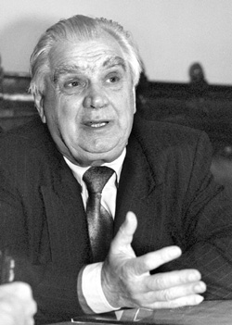
Романи:
Гайдамаки (1957)
Яса (1970—1974)
Жорстоке милосердя (1973)
Гетьманський скарб (1993)
На брата брат (1994)
Серце і камінь (1962)
Біла тінь (1977)
Суд над Сенекою (1978)
Прийдімо, вклонімося...
(1997)
Погоня (1997)
Позиція (1979)
Рубіж (1984)

Slide 10
Талант Ю. Мушкетика як історичного романіста найповніше розкрився в романі "Яса" (1987), над яким письменник почав працювати ще на початку 70-х років і зумів завершиш лише тоді, коли відкрилися можливості для правдивого висвітлення історії України. В романі охоплено хронологічно невеликий період (1673 -1675), коли Україна вела війну з турецькими загарбниками, відтворено героїчну оборону Ладижина від османів. Автора хвилює недостатня об'єднаність українського народу, недостатня згуртованість перед лицем загарбницьких нападів сусідів, розбрат, що почався після смерті Б. Хмельницького.

Slide 11
Ще гостріше ці проблеми поставив письменник у романі "На брата брат" (1995), давши чи не вперше в нашій літературі об'єктивно-історичний образ гетьмана Івана Виговського.

Slide 12
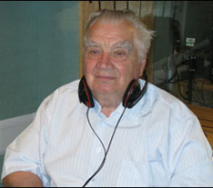
Премії та нагороди
Премія Миколи Островського (1965), за роман «Крапля крові».
Шевченківська премія(1980) за роман «Позиція».
Державна премія СРСР (1987), за роман «Рубіж».
Звання Герой України з врученням ордена Держави - 20 березня 2009 року.

Slide 13
Історичний роман “На брата брат”
У романі "На брата брат" Юрій Мушкетик змальовує події, які були початком Великої Руїни в Україні. Це був час, який так характеризував Микола Костомаров: "Українська справа явно гинула. Невдача за невдачею знищили надії, й люди позбулися віри... в свою мету. Кожен почав дбати тільки про себе самого. Людські душі дрібнішали, ставали вбогі, розум притуплювався. Все, що було колись дороге, святе, тепер продавалося...«
У своєму творі Юрій Мушкетик наголосив, що головна причина Руїни і всіх подальших невдач українців у боротьбі за державну незалежність — відсутність єдності в самому народі — розбрат.

Slide 14
На раді, коли вибирали гетьманом Виговського, не було одностайності в намірах і думках, одні бачили себе в союзі з Москвою, сподівалися, що московський цар прикриє їх могутньою рукою віл татар, турків, поляків, прості козаки ще плекали надію, що цар зрівняє всіх у правах; інші ж тягнули за Польщею — не хотіли ходити під московськими воєводами. І кожен вважав себе правим, свою думку єдино правильною, не хотів поступитися, зменшити свою гордість, свою злобу.

Slide 15
Кожному боліло тільки своє. Багатьох вабила гетьманська булава, плекали надію, заховавши в найдальший сховок, як ховає злодій крадене, — Пушкар, Брюховецький, Тетеря, Сомко, Золотаренко. Стежка до булави була втоптана, пряма — підлеститися до Москви (чи до Польщі), проголосити себе її прибічником, оборонцем народних прав. Кожен молився своєму богові, кожен шукав своєї вигоди, були серед них такі, які раді б служити Україні, але після того, як Україна послужить їм, такі, що їм Україна боліла, наче зламана під серцем татарська стріла, вони б і життя віддали задля неї, але щоб вони — попереду, Україна — за ними.

Slide 16
Менш ніж за два десятиліття після Богдакової смерті було стільки куцих розумом, непостійних гетьманів, стільки підступів, зрад, смертей, що все це остаточно розорило, спустошило Україну, надломило її звитяжний дух і потьмарило її славу, написану шаблями Байди, Сагайдачного, Хмельницького, Дорошенка, Богуна...
Почалася Велика Руїна.
На прикладі братів Журавок — Матвія і Супруна, що брали участь у визвольній війні Богдана Хмельницького за незалежність, Юрій Мушкетик показав страшну згубність розбрату, який на кілька століть вкинув нашу країну в рабство. Обидва брати були славними козаками, хоробро захищали рідну землю.

Slide 17
Рятуючи брата із Дніпра, Супрун керувався якимось вищим обов'язком перед братом, якому і назви не було. Вдячний Матвій думав про те, що немає в світі того, чого б він не зробив для брата, навіть ціною власного життя, що вже ніщо й ніколи не роз'єднає їх. Світло братерської любові влилося в нього на все життя.
Але шляхи братів розійшлися. Україна розколювалася, кришилася, як лід у повінь. Іноді ті розколини проходили через один полк, одну сотню, а то й одну родину. У Матвія розколина пройшла попід серцем. Він залишився прихильником нового гетьмана Виговського, що добивався незалежності України, а Супрун опинився в таборі полковника Пушкаря, який відстоював союз із Москвою.

Slide 18
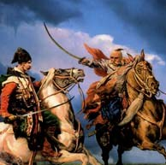
І пішов брат на брата. Ніби стояли на одному полі, та пройшов між ними плуг. Мали ніби дві правди. І кожен сповідував свою.
Не знайшовши спільної правди, гинуть обидва брати на втіху ворогам, а Україна-мати ще довго буде страждати від безголів'я своїх "нерозумних синів".

Slide 19
Висновок
Отже, стає очевидним:
Ю. Мушкетик — продовжувач великих традицій Панаса Мирного, М. Коцюбинського, В. Стефаника, але водночас — яскрава індивідуальність, що має свою тему, свій ідеал, метод та стиль. Все це бере соки з джерел історичного, соціального, духовного життя народу та з глибин мислення самого митця.

